Slide 1
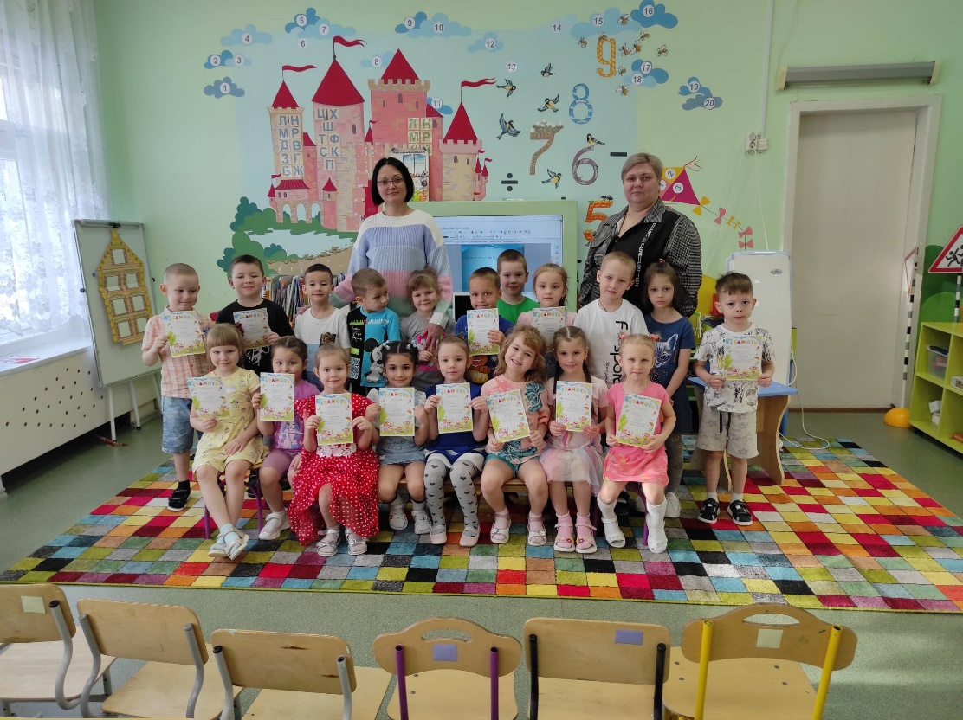
Муниципальное бюджетное общеобразовательное учреждение
«Андринская средняя общеобразовательная школа»
(дошкольное отделение)
Андра, Октябрьский район, ХМАО-Югра
ТЕМАТИЧЕСКИЙ ПРОЕКТ
«Профессии»
Составители: Гарболинская С.С. И воспитанники старшей группы «Маленькая страна»

Slide 2
Недели | Тема | Задачи | Итоговые мероприятия
 | Профессии | Образовательные: 1. Образовательные: 1.Расширять представления детей о разнообразии профессий, конкретных трудовых действиях. 2.Расширять кругозор и познавательный интерес детей к профессиям. 3.Формировать обобщенное понятие «профессия», обогащать активный словарь. Развивающие: 1.Развивать внимание, память, мышление. 2.Развивать коммуникативные навыки, связную речь, воображение, любознательность, побуждать детей к творчеству и самостоятельности. Воспитательные: 1.Воспитывать чувство уважения к труду взрослых. 2.Воспитывать трудолюбие, желание помогать взрослым. | Взаимодействие с семьями воспитанников Создание совместных детско-родительских проектов «Кем я хочу быть» Создание фотоальбома совместно с родителями «Мои родители на работе» Работа с детьми и специалистами ДОУ Фестиваль по ранней профориентации «Кем я хочу быть»

Slide 3
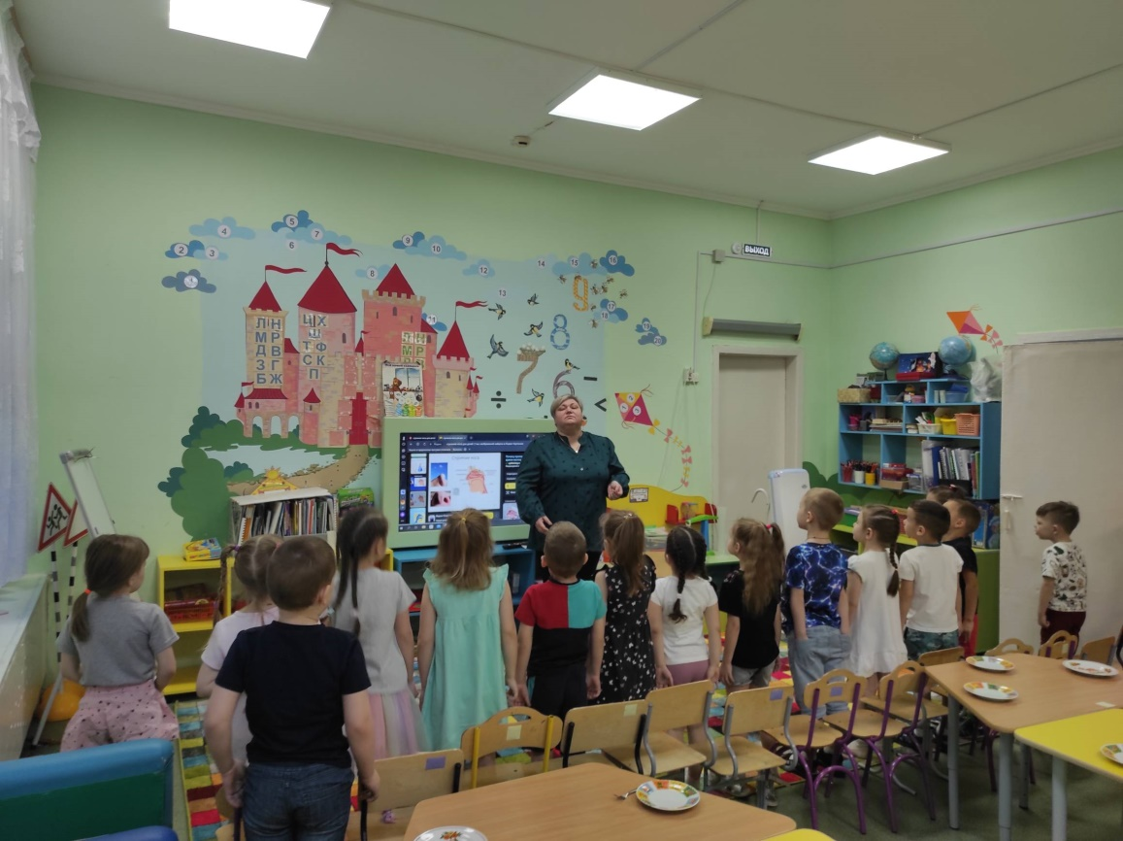
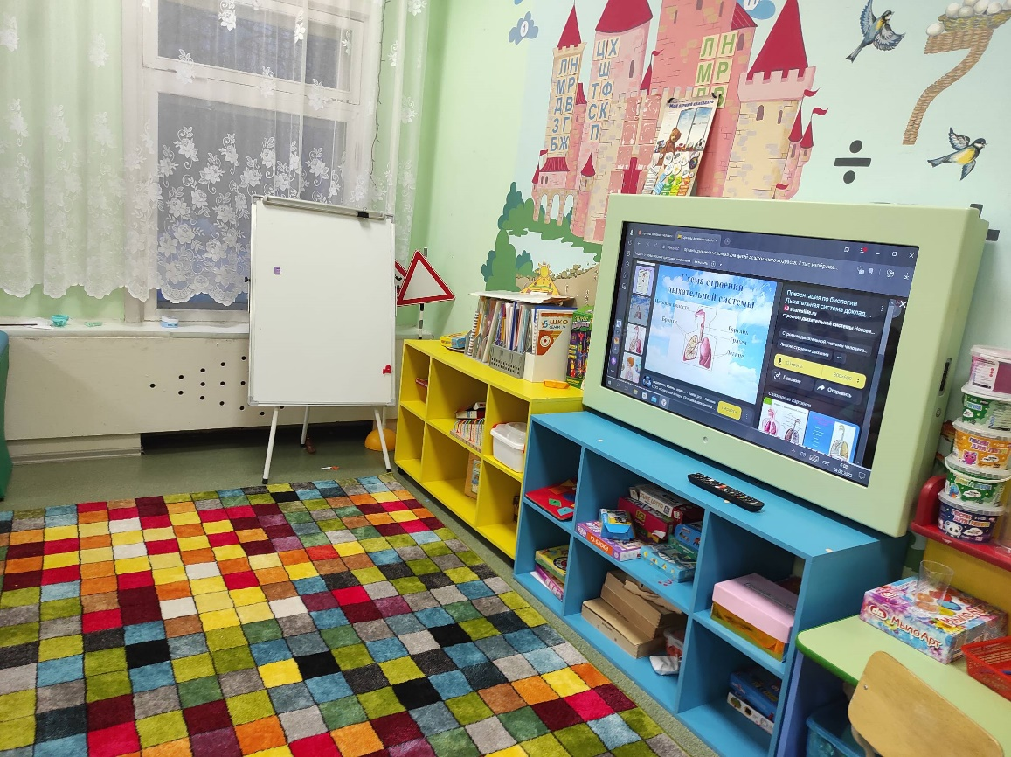
Работа по теме: «Валеология» «Как мы дышим»

Slide 4
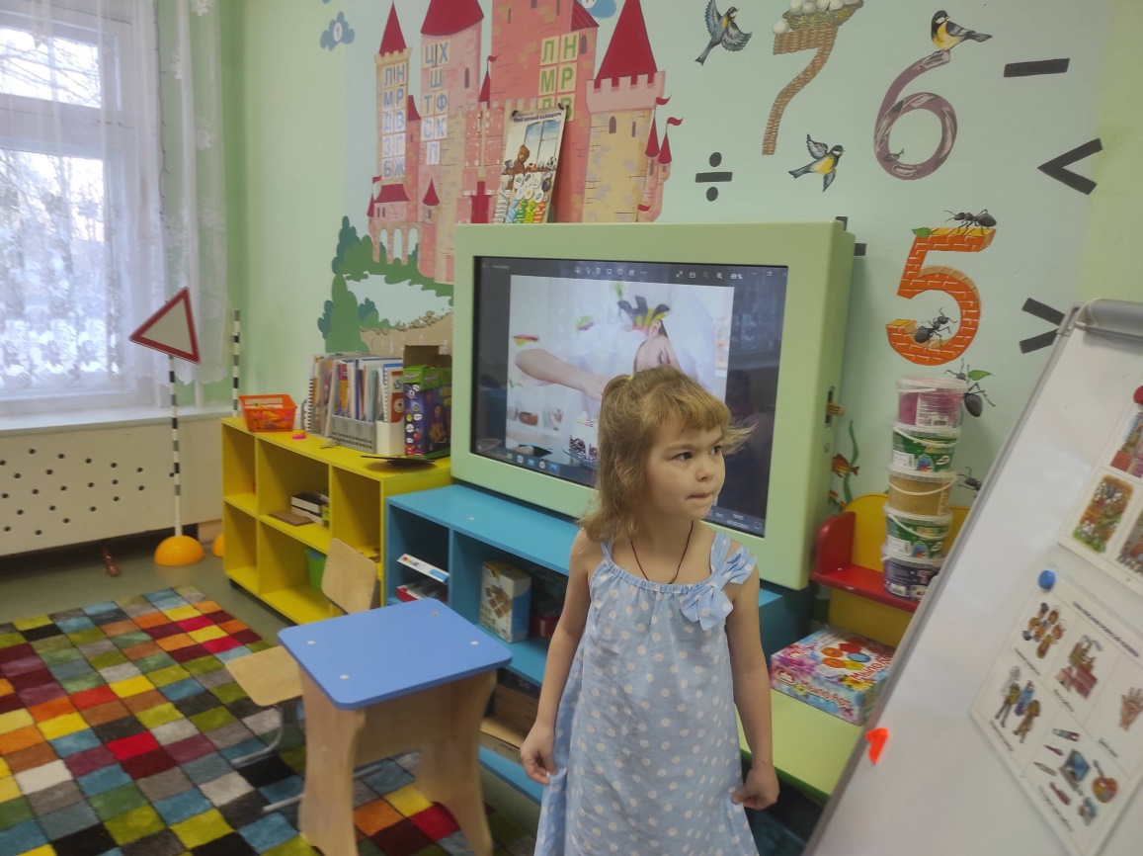
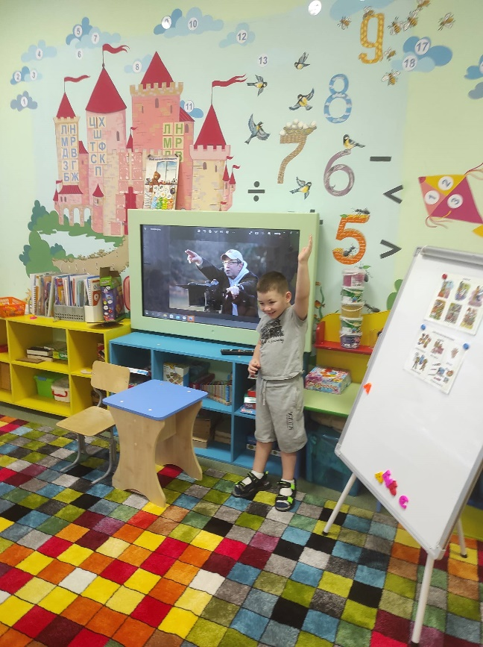
Работа в центре познания (развитие речи и основы грамотности)

Slide 5
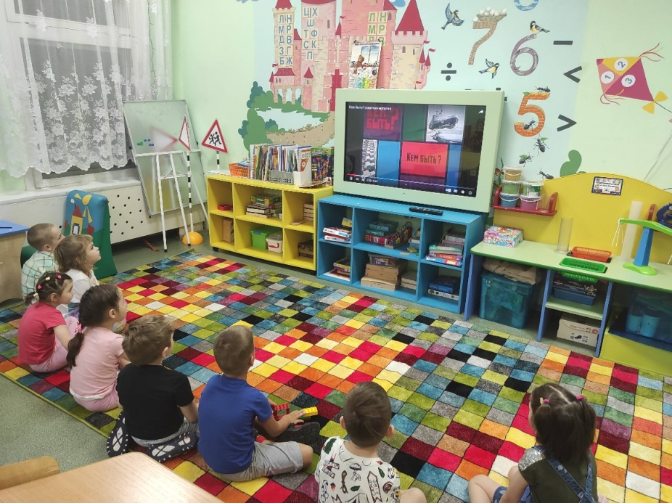
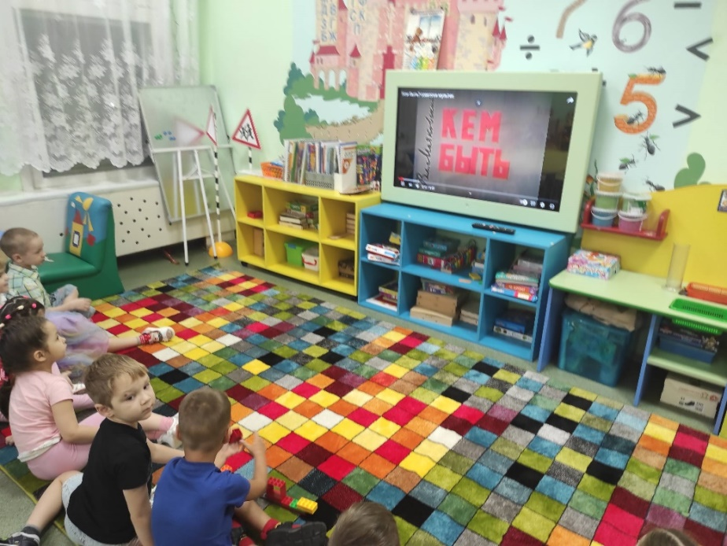
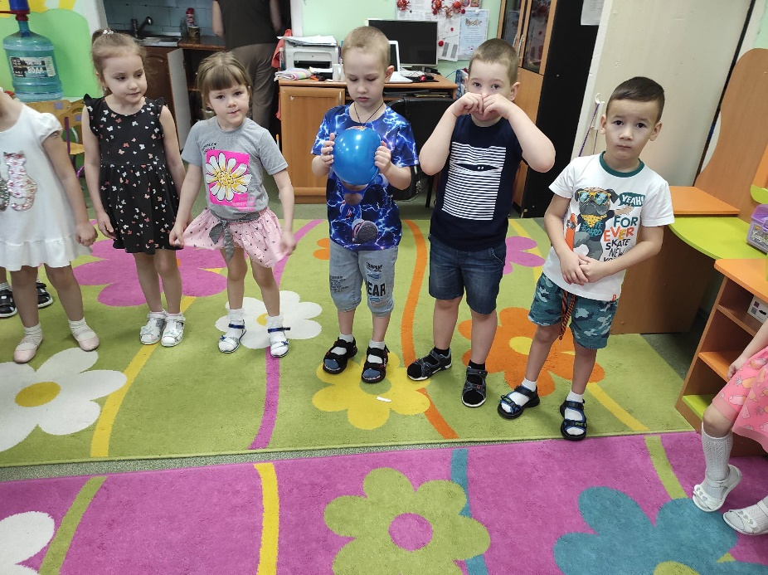
Чтение «Кем Быть» В.Маяковский «Чем пахнут ремесла Дж. Родари»

Slide 6
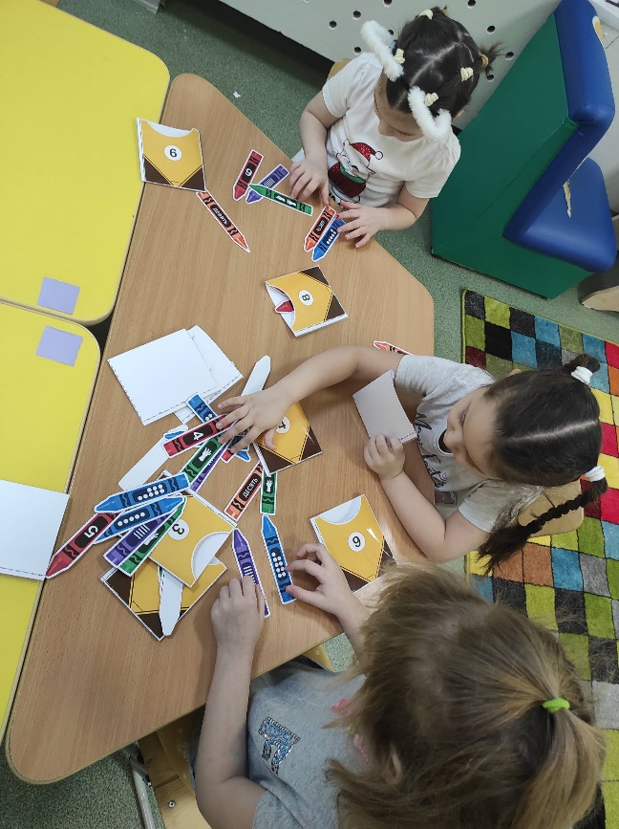
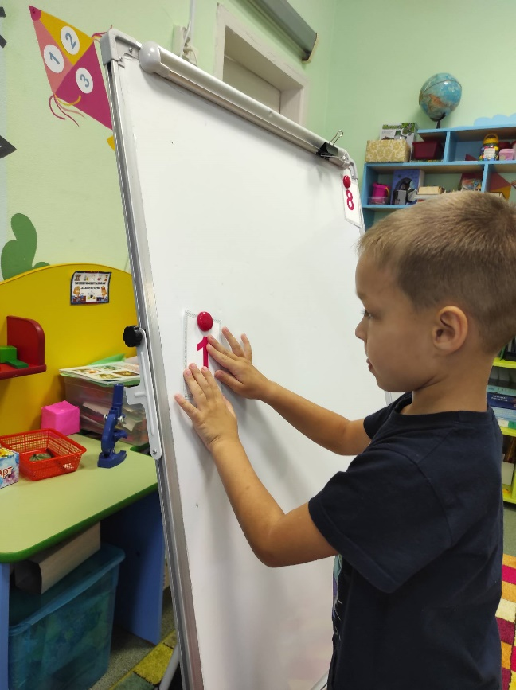
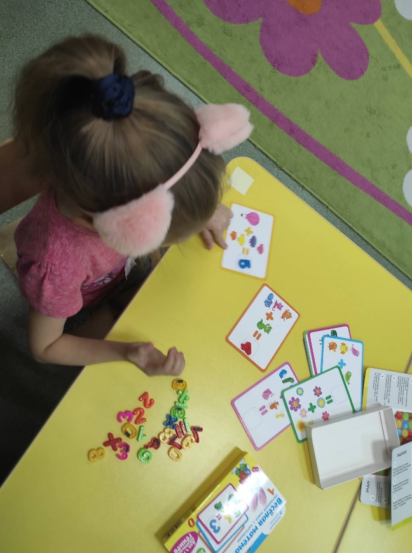
Работа в центре познания (математика)

Slide 7
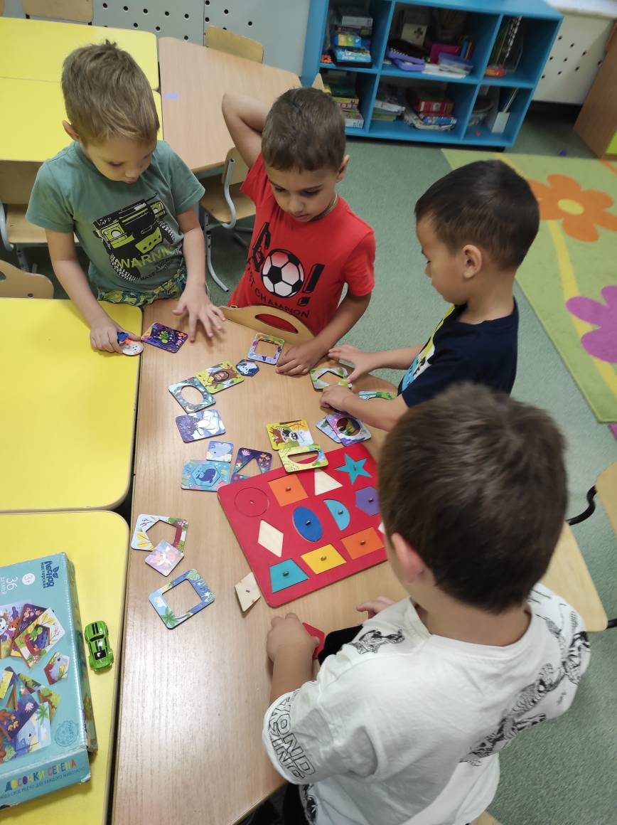
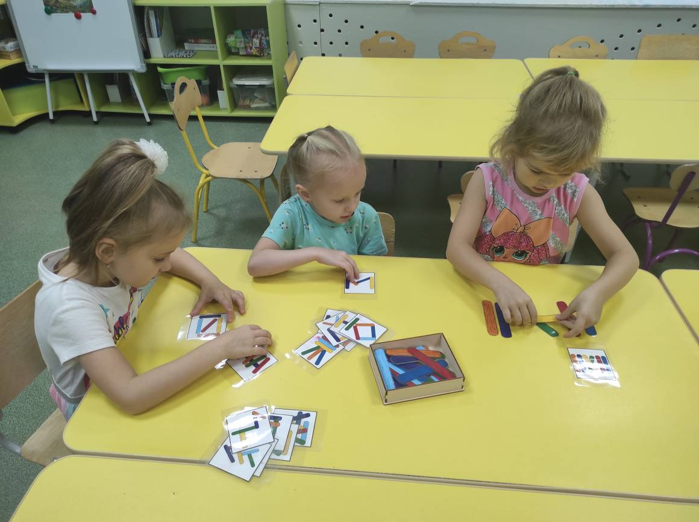
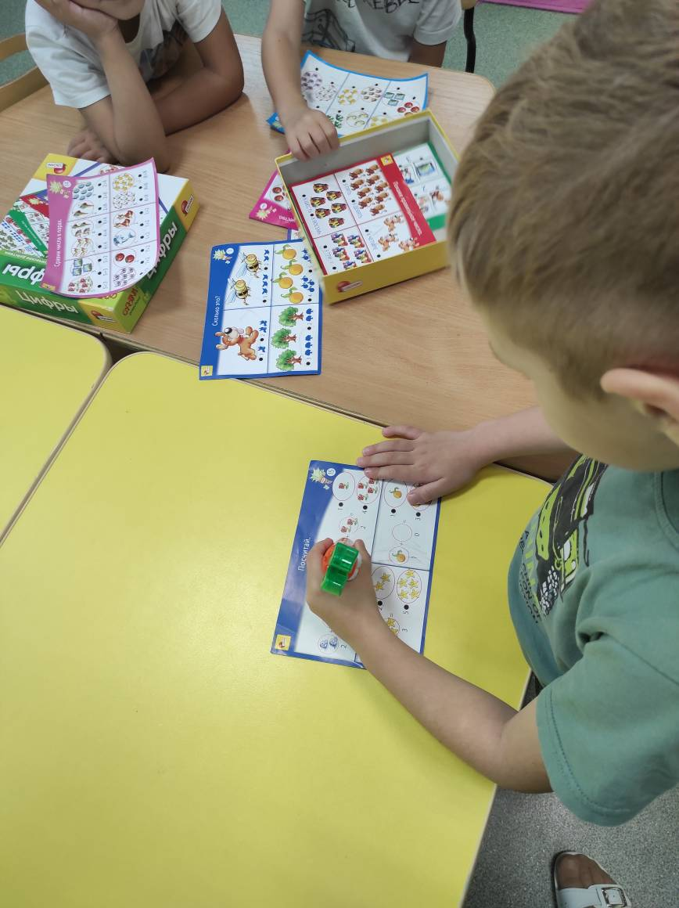
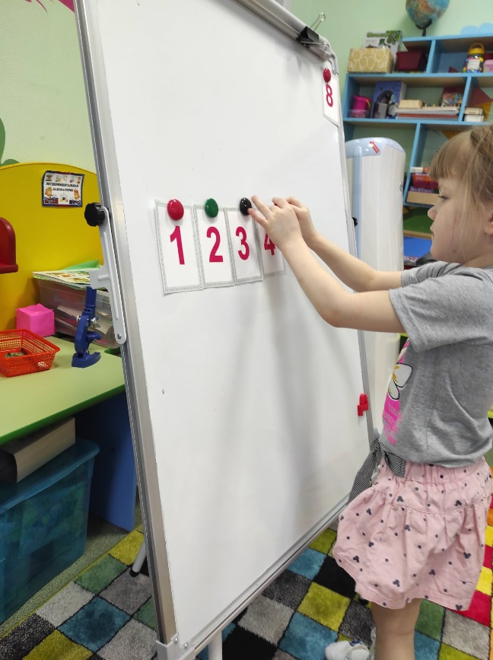
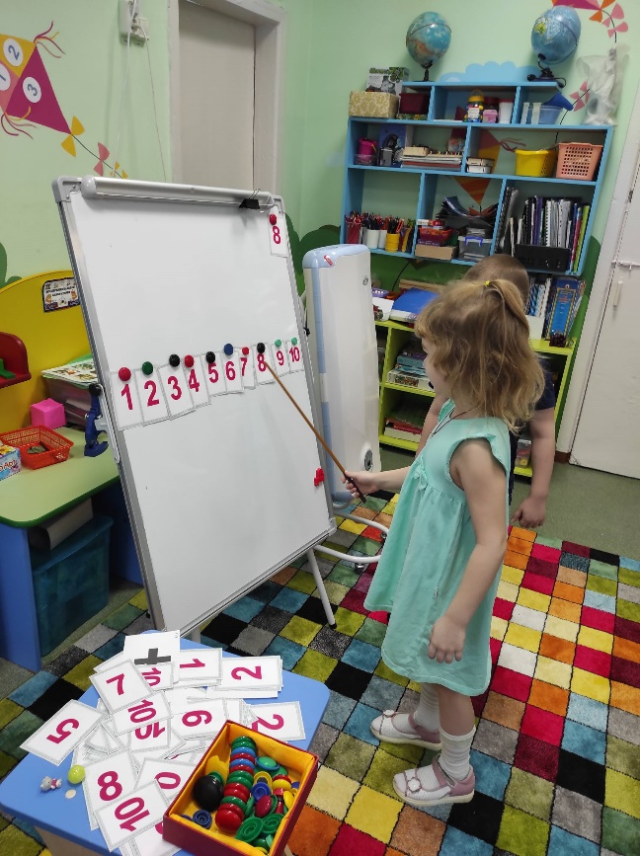

Slide 8
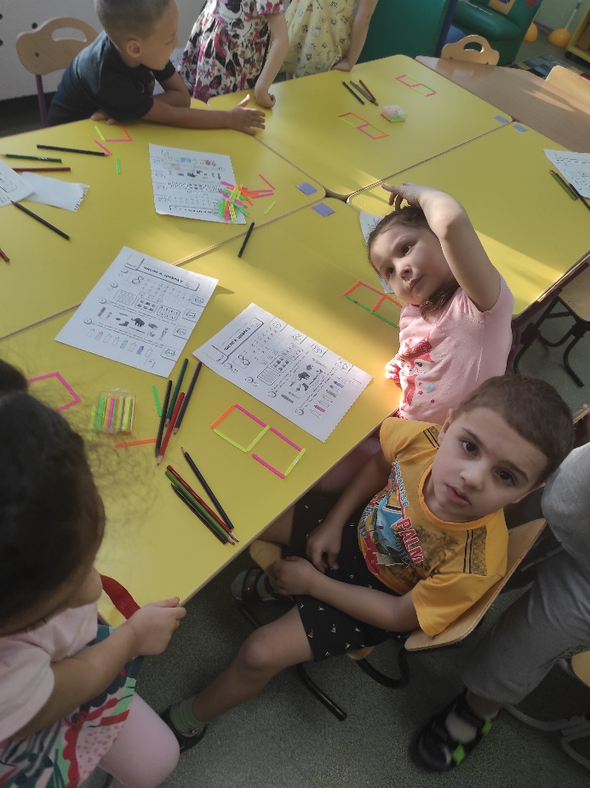
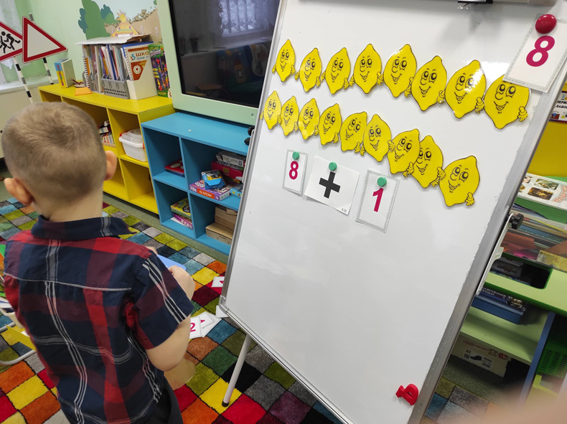
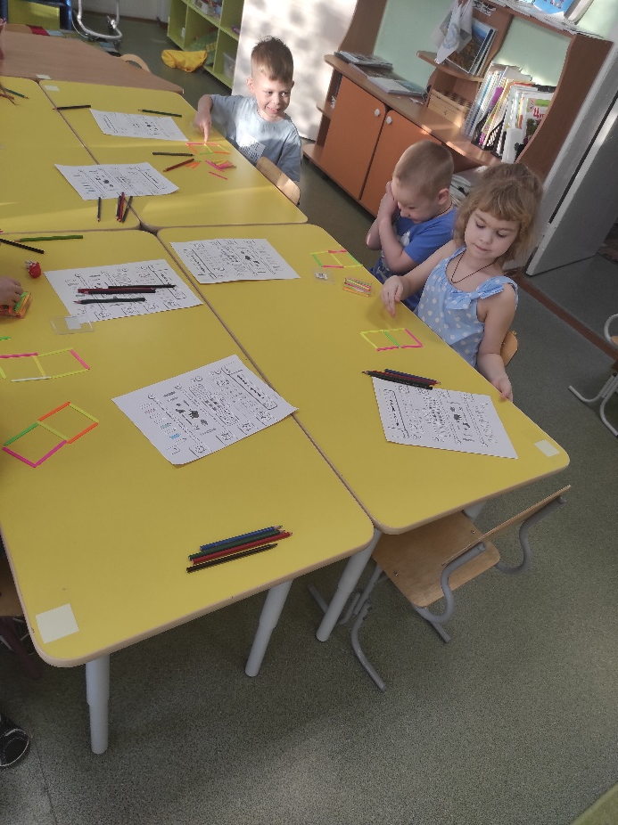

Slide 9
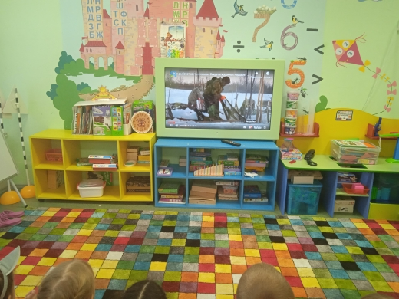
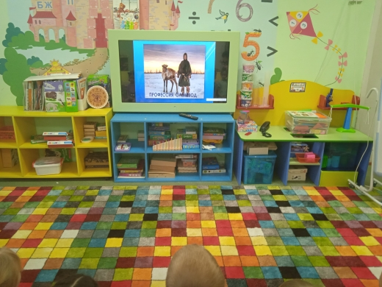
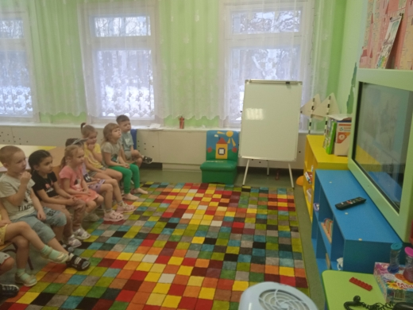
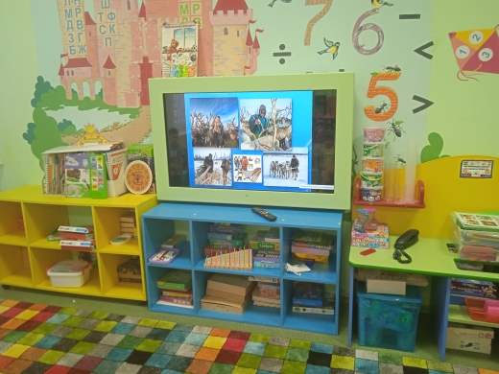
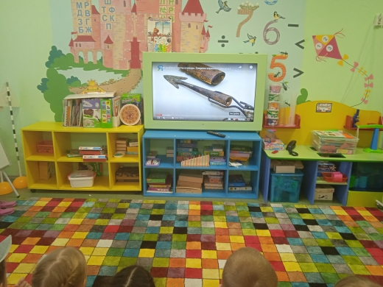
Работа по теме «Профессии» "Занятия коренных народов Севера"

Slide 10
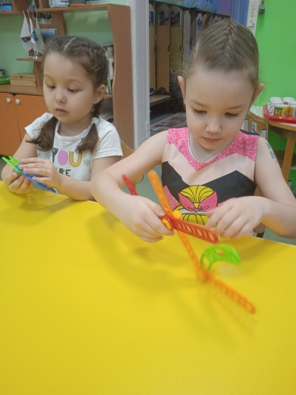
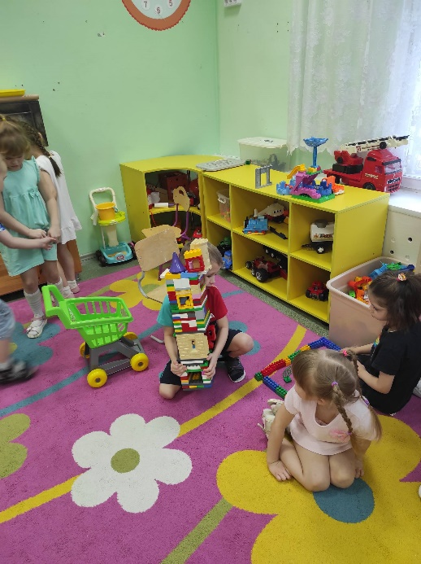
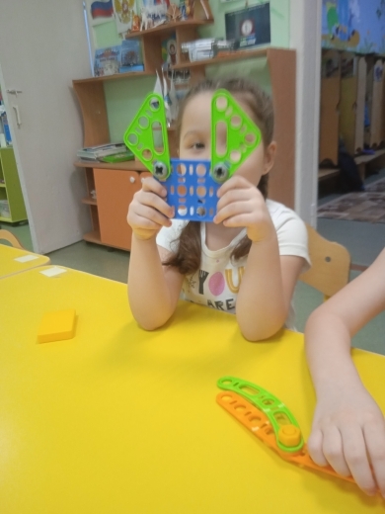
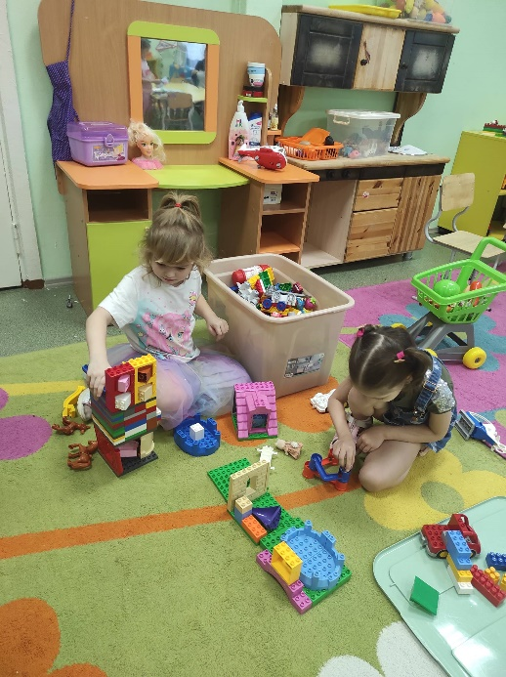
Конструирование

Slide 11
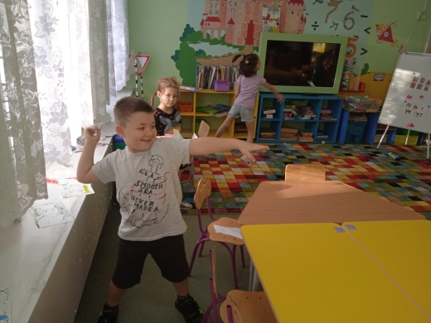
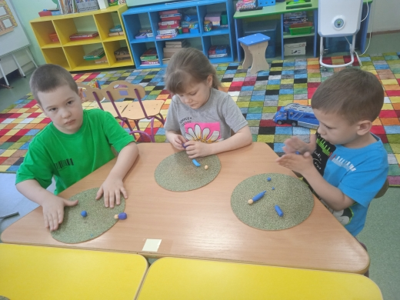
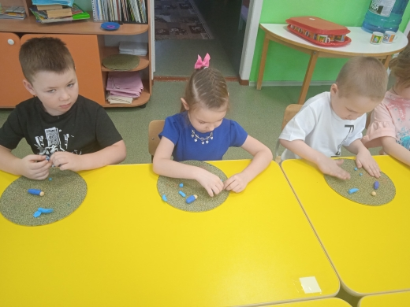
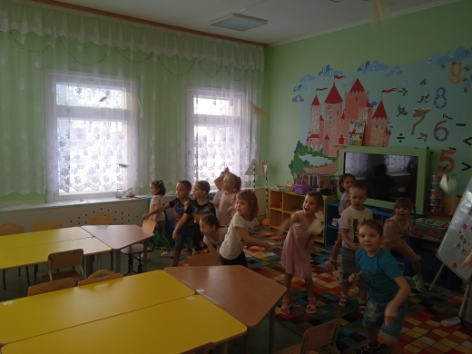
Лепка, Ручной труд

Slide 12
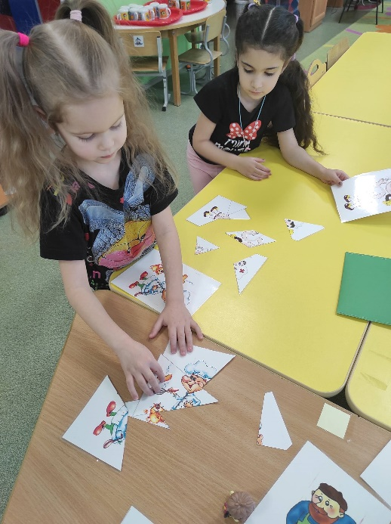
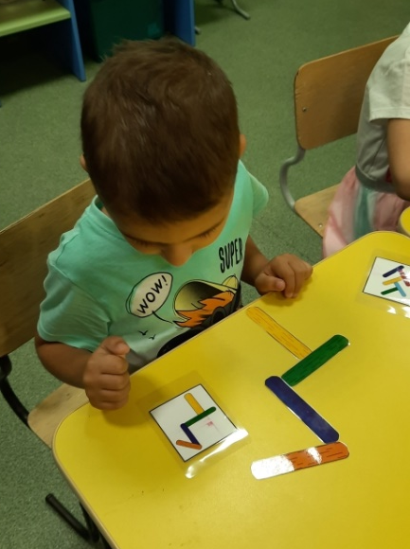
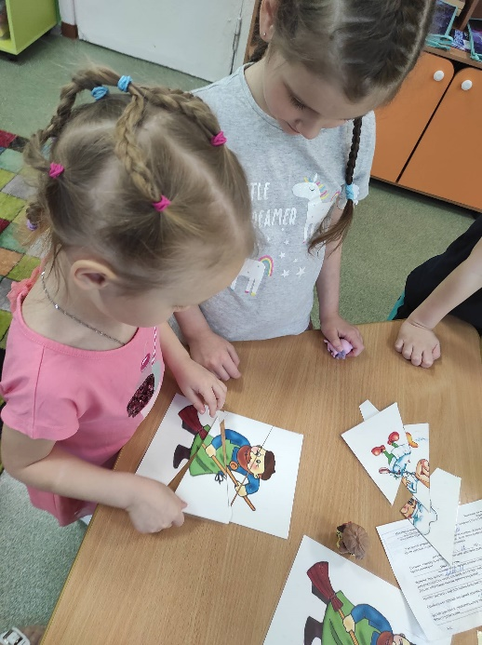
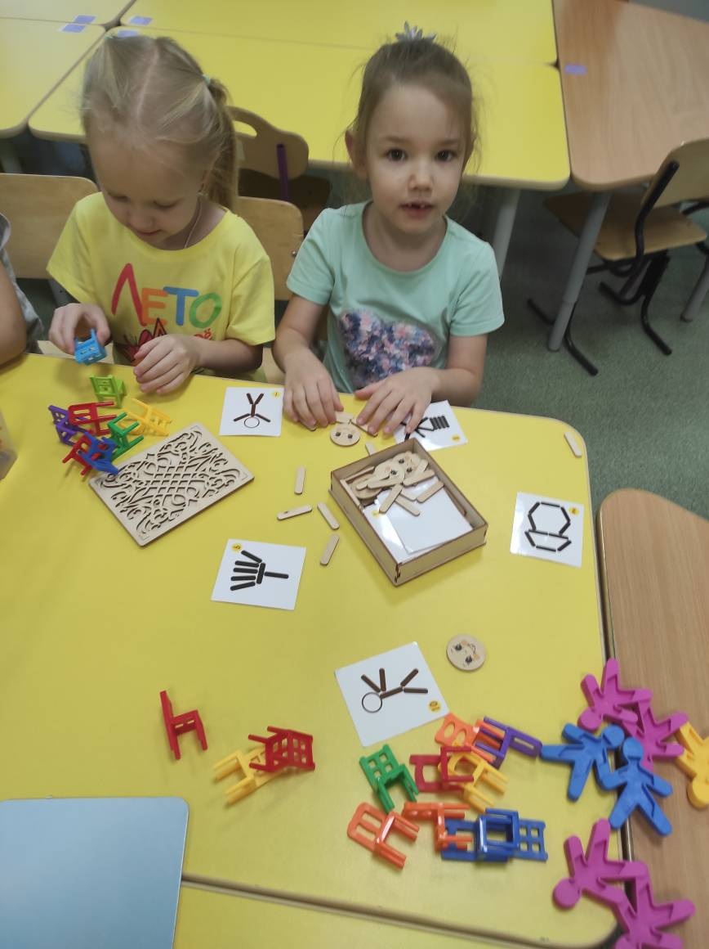
Работа в центрах

Slide 13
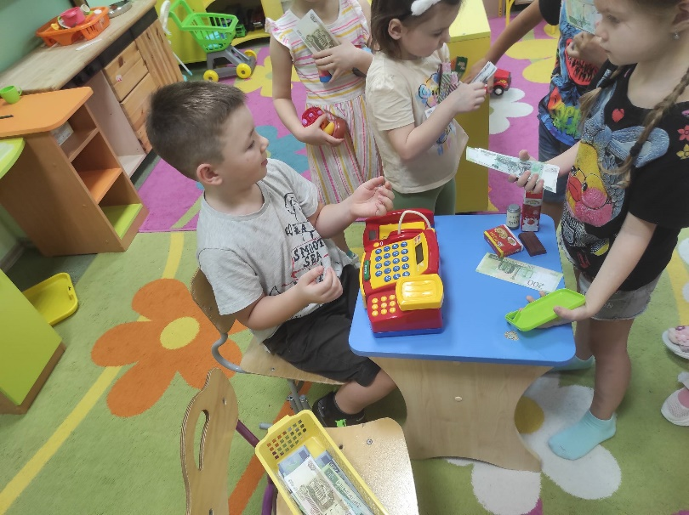
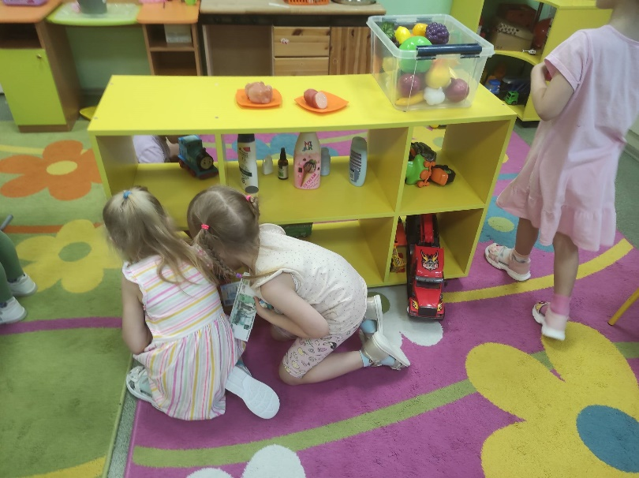
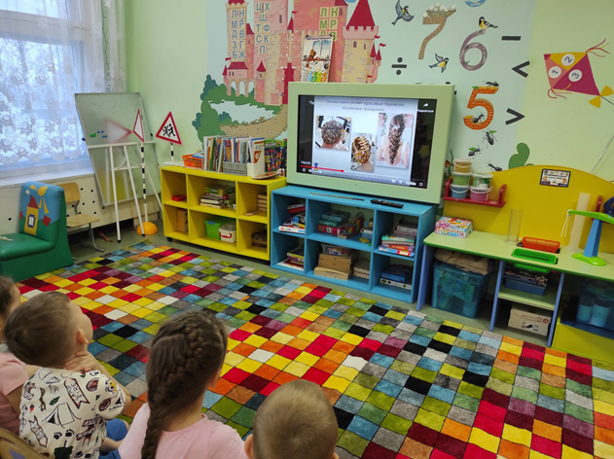
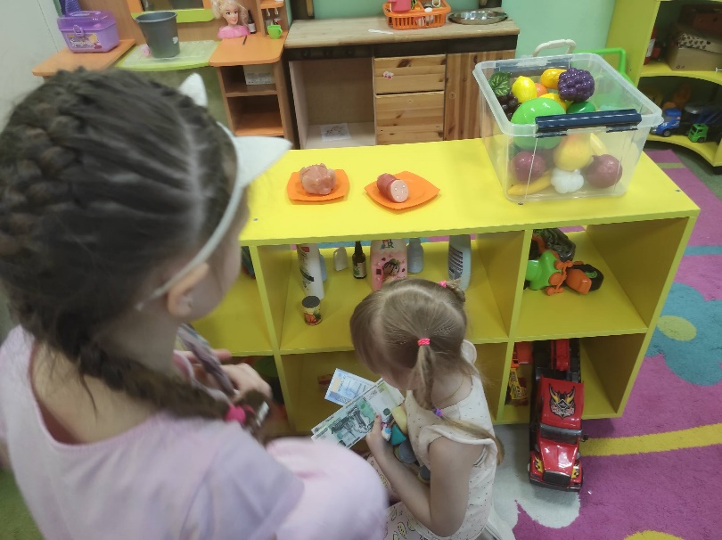
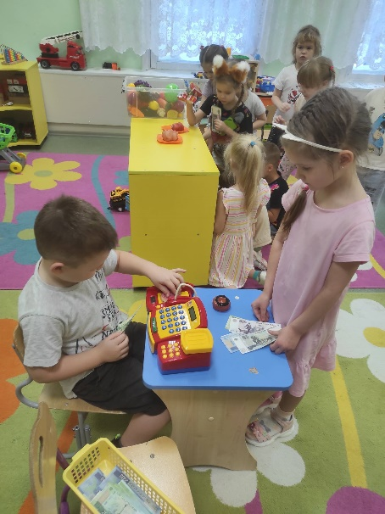
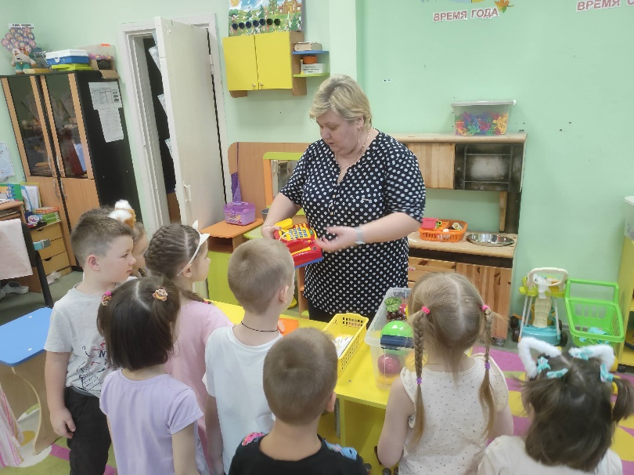

Slide 14
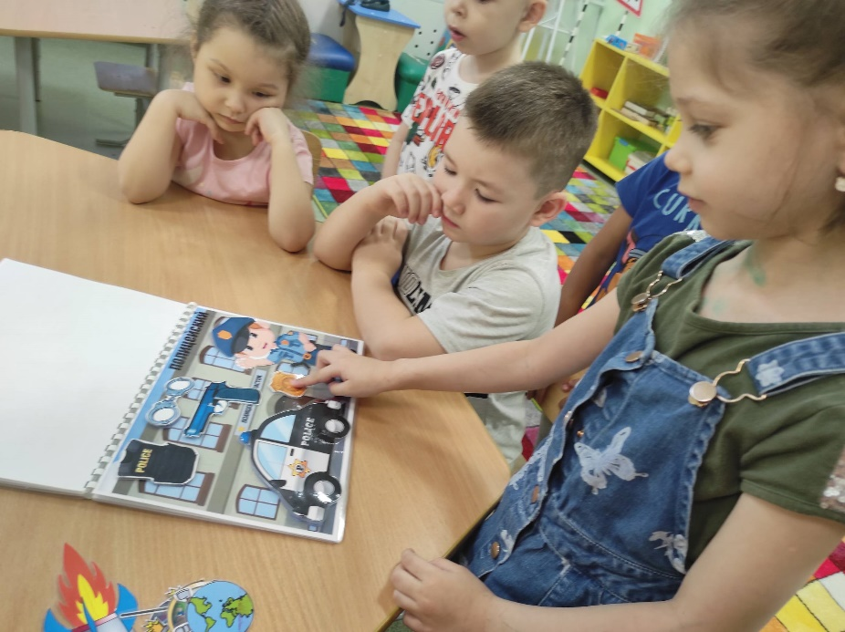
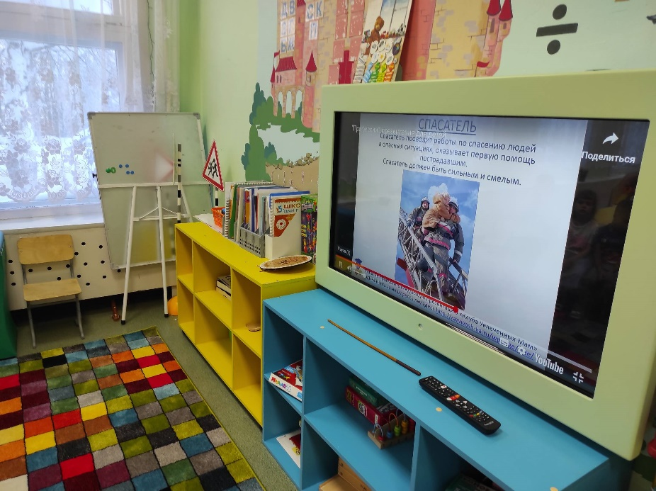
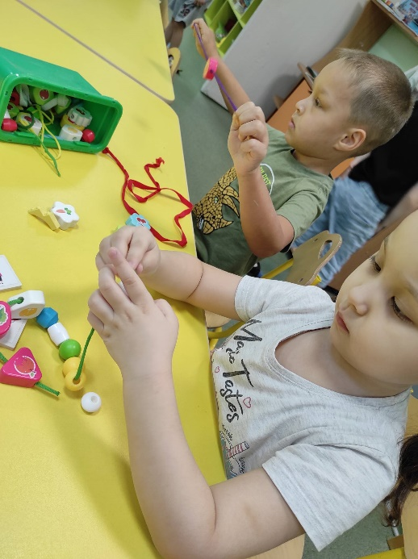
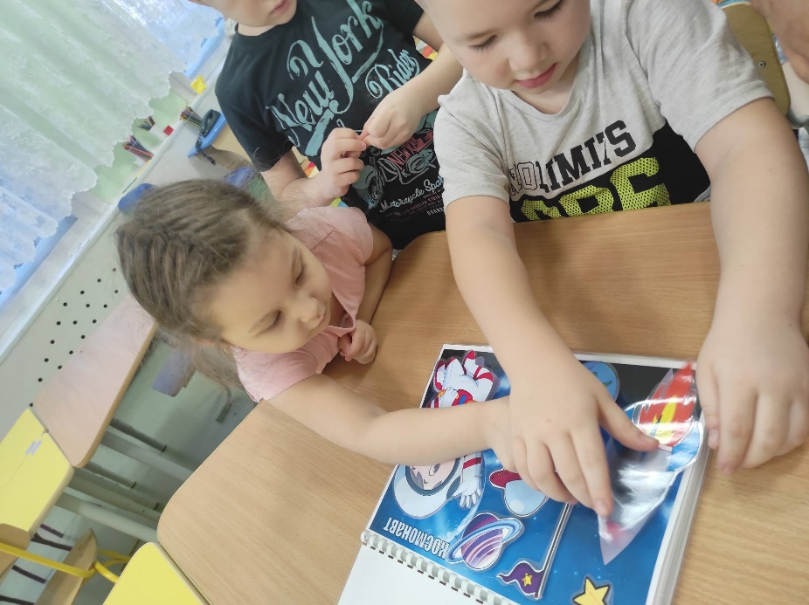
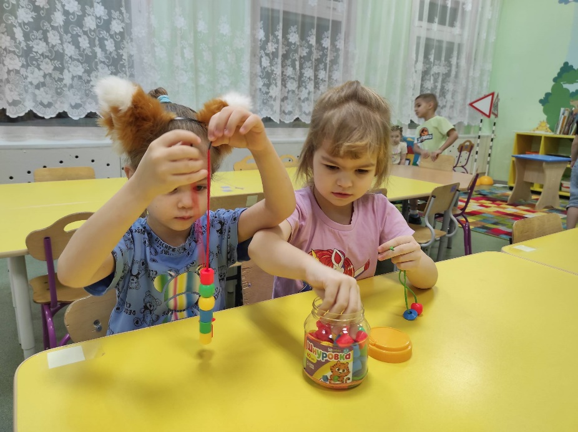

Slide 15
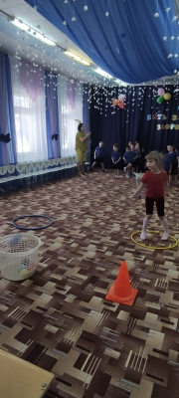
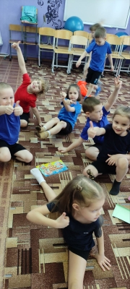
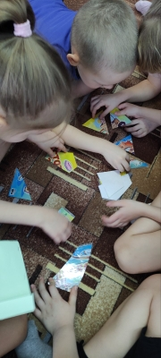
Веселые старты

Slide 16
Посещение выездного музея

Slide 18
Фестиваль детско-родительских проектов по ранней профориентации «Кем я хочу быть»

Slide 20
Прогулка

